Slide 1

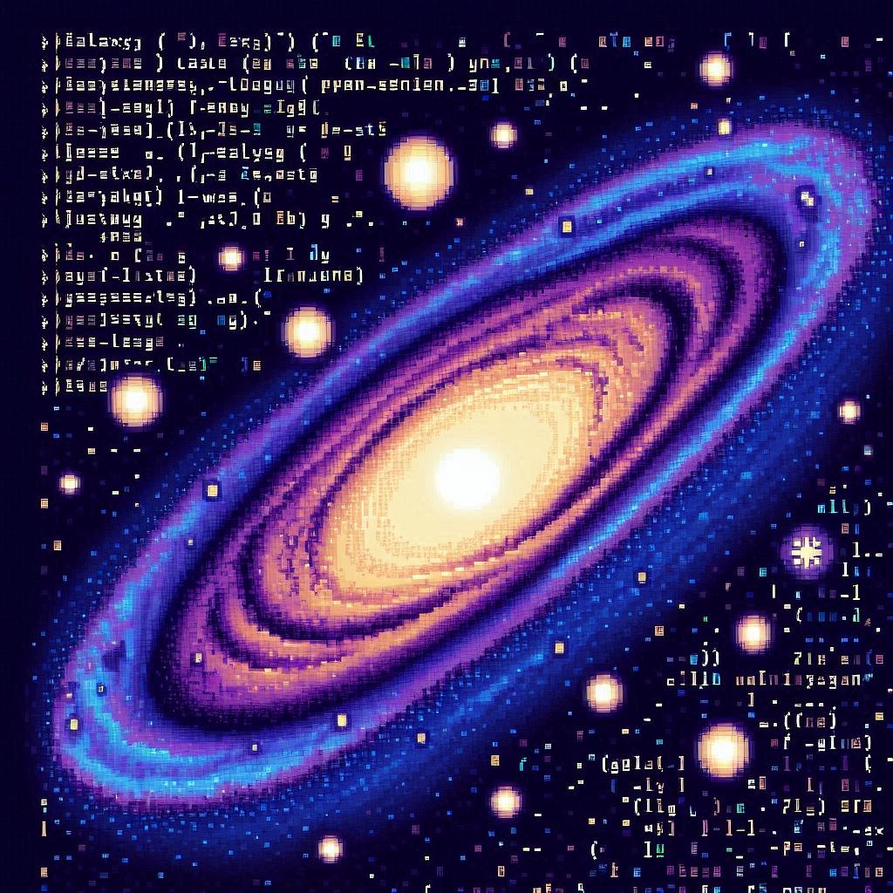
FLASK INFINETY CODE:
programação sem limite

Slide 2
INDICE GERAL
INTRODUCAO
CAPITULO 1: Python(o que é, instalação, venv);
CAPITULO 2: Flask;
CAPITULO 3: Criando um site com Flask;
CAPITULO 4: Associando Flask a um banco de dados;
CAPITULO 5: Estilizando o site Flask;
CAPITULO 6: Gerenciando um site com Flask .

Slide 3
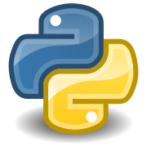
CAPITULO 1 PYTHON
o que é, instalação, venv

Slide 4
PYTHON
O que é?
Python é uma linguagem de programação poderosa e versátil, amplamente utilizada para desenvolvimento de software, ciência de dados, inteligência artificial, automação, web e muito mais!
Por que Python é tão popular?
Fácil de aprender: Possui uma sintaxe simples e intuitiva.
Código legível: É fácil de entender, mesmo para iniciantes.
Multipropósito: Pode ser usado para web, análise de dados, IA, automação e muito mais.
Bibliotecas incríveis: Tem milhares de pacotes que ajudam em qualquer tarefa.
Grande comunidade: Milhões de desenvolvedores colaboram e criam soluções.
O que posso fazer com Python?
Criar sites e APIs com Flask ou Django
Automatizar tarefas repetitivas
Criar bots e scripts inteligentes
Desenvolver inteligência artificial e machine learning
Construir jogos, aplicativos e muito mais!

Slide 5
Instalação
Verificar a necessidade de instalação
Antes de instalar, verifique se já tem Python instalado no seu sistema:
- Windows: Abra o Prompt de Comando (cmd) e digite:
python --version
- Mac/Linux: Abra o Terminal e digite o mesmo comando.
Se Python já estiver instalado, ele mostrará a versão. Caso contrário, siga os próximos passos!
Baixando o instalador do Python
Acesse o site oficial do Python:
https://www.python.org/downloads/
Escolha a versão mais recente do Python e clique em "Download".
Windows: Baixe o instalador .exe.
Mac: Baixe o arquivo .pkg.
Linux: Normalmente já vem instalado, mas pode ser atualizado via comando.

Slide 6
Instalando Python no Windows
- Abra o arquivo baixado (python-XYZ.exe).
- Marque a opção "Add Python to PATH" (importantíssimo!).
- Clique em "Install Now" e aguarde a instalação.
- Após instalar, abra o Prompt de Comando (cmd) e digite:
python --version
Se aparecer algo como Python 3.X.X, a instalação foi concluída com sucesso!
Instalando Python no Mac
Clique no arquivo .pkg baixado e siga as instruções do instalador.
- Após a instalação, verifique se o Python está instalado digitando no Terminal:
python3 --version
Caso não esteja instalado corretamente, você pode usar Homebrew para instalar:
brew install python
Instalando Python no Linux
No Terminal, digite:
sudo apt update && sudo apt install python3 -y
- Para sistemas baseados em RedHat (Fedora, CentOS):
sudo dnf install python3
- Após a instalação, confirme com:
python3 –version
Instalando o gerenciador de pacotes (pip)
O pip é usado para instalar bibliotecas do Python. Para instalá-lo, digite:
python -m ensurepip --default-pip
Se precisar atualizar, use:
pip install --upgrade pip

Slide 7
VENV
Venv é um módulo nativo do Python que permite criar ambientes virtuais isolados. Ele é essencial para gerenciar dependências e evitar conflitos entre projetos diferentes.
Por que usar venv?
Mantém as bibliotecas organizadas dentro de cada projeto.
Evita conflitos entre versões de pacotes.
Permite testar diferentes configurações sem afetar o sistema.
Como criar um venv?
Abra o terminal ou prompt de comando.
Navegue até sua pasta de projeto:
cd /caminho/do/projeto
3. Crie o ambiente virtual:
python -m venv meu_venv
4. Ative o ambiente virtual:
- Windows:
meu_venv\Scripts\activate
- Mac/Linux:
source meu_venv/bin/activate
5. Instale pacotes dentro do venv:
pip install flask

Slide 8

CAPITULO 2 FLASK
O que é Flask? Como o Flask é usado?
Popularidade do Flask

Slide 9
FLASK
O que é?
O Flask é um framework web minimalista e poderoso para Python, usado para criar aplicações web e APIs de maneira rápida e flexível. Ele é chamado de "microframework" porque não impõe estruturas rígidas ao desenvolvedor, permitindo a criação de projetos personalizados.
Criado por Armin Ronacher em 2010, o Flask se destaca por sua simplicidade e leveza, sendo uma excelente escolha para projetos de pequeno a médio porte e até mesmo grandes aplicações, quando bem estruturado.
Como o Flask é usado?
O Flask é utilizado principalmente para desenvolver:
Sites e aplicações web – Desde pequenos projetos até grandes sistemas.
APIs RESTful – Comunicação entre front-end e back-end de forma eficiente.
Automações – Como sistemas internos que facilitam processos empresariais.
Integração com bancos de dados – Usando bibliotecas como SQLAlchemy para gerenciar dados.
Desenvolvimento rápido e prototipagem – Excelente para MVPs (Minimum Viable Product).

Slide 10
Popularidade do Flask
O Flask é extremamente popular no mundo da programação, especialmente porque:
É simples de aprender – Perfeito para iniciantes e empresas que precisam desenvolver rápido.
Tem grande suporte da comunidade – Milhares de desenvolvedores contribuem com extensões e melhorias.
Possui integração fácil com outras tecnologias – Como bancos de dados, autenticação e serviços em nuvem.
É usado em grandes empresas – Empresas como Netflix, Uber e Reddit utilizam Flask em suas aplicações.
Embora existam outros frameworks como Django, que oferece uma estrutura mais robusta, o Flask continua sendo uma escolha favorita devido à sua flexibilidade, leveza e velocidade no desenvolvimento.

Slide 11

CAPITULO 3 CRIANDO UM SITE COM FLASK
Instalação / inicialização

Slide 12
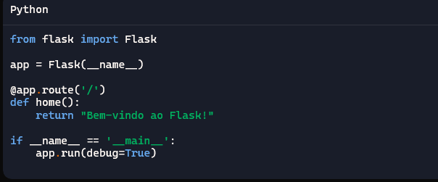
CRIANDO UM SITE COM FLASK
Instalação
Abra o terminal ou prompt de commando e digite:
pip install flask
Inicialização
Crie um arquivo app.py para começar seu projeto Flask.
Configurando a aplicação inicial
No arquivo app.py, escreva o seguinte código:
app = Flask(__name__)
@app.route('/')
def home():
return "Bem-vindo ao meu site Flask!"
if __name__ == '__main__':
app.run(debug=True)
Este código inicializa o Flask e cria uma rota principal (/) que retorna uma mensagem simples.
Executando o servidor
Agora, execute o seguinte comando no terminal:
python app.py
Isso iniciará um servidor local. Acesse seu site digitando http://127.0.0.1:5000/ no navegador!

Slide 13


CAPITULO 3 ASSOCIANDO FLASK A UM BANCO DE DADOS
banco de dados é um sistema organizado para armazenar, gerenciar e recuperar informações de forma eficiente. Ele pode ser usado para armazenar dados de aplicativos, sites, empresas e muito mais.

Slide 14
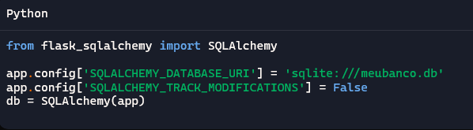
ASSOCIANDO FLASK A UM BANCO DE DADOS
Instalando
Para armazenar dados, usaremos SQLite e SQLAlchemy, uma biblioteca ORM (Object-Relational Mapping).
Instalando o SQLAlchemy
pip install flask-sqlalchemy
Configurando o banco no app.py
Agora, adicione a configuração do banco ao arquivo:

Slide 15
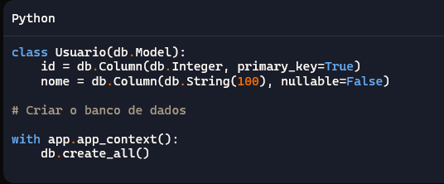
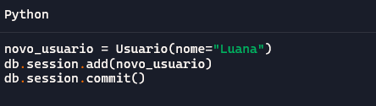
Criando um modelo de banco de dados
Vamos definir um modelo chamado Usuario para armazenar usuários:
class Usuario(db.Model):
id = db.Column(db.Integer, primary_key=True)
nome = db.Column(db.String(100), nullable=False)
# Criar o banco de dados
with app.app_context():
db.create_all()
Adicionando dados ao banco
Agora seu Flask está conectado ao banco SQLite, pronto para armazenar e gerenciar dados!

Slide 16

CAPITULO 4 ESTILIZANDO O SITE
HTML (HyperText Markup Language) é a linguagem de marcação usada para criar e estruturar páginas da web. Ele define elementos como textos, imagens, links e vídeos por meio de tags.

Slide 17
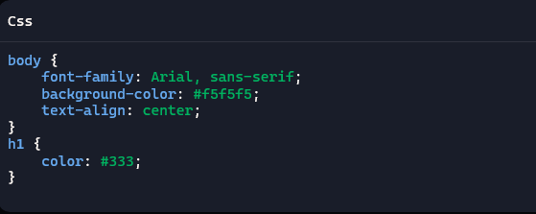
ESTILIZANDO O SITE
Escrevendo o CSS (static/style.css)
Para tornar seu site mais bonito, usaremos HTML + CSS.
Criando a pasta de estilos
Dentro do seu projeto, crie uma pasta chamada static e um arquivo style.css dentro dela.
Escrevendo o CSS (static/style.css)
Criando um template HTML (templates/index.html)

Slide 18
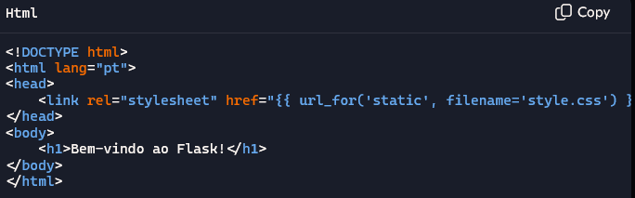
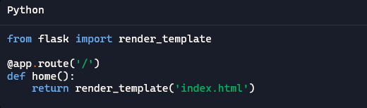
Criando um template HTML (templates/index.html)
Crie uma pasta chamada templates e adicione um arquivo index.html com o seguinte código:
Alterando o app.py para renderizar o HTML
Modifique seu código para utilizar a função render_template:

Slide 19
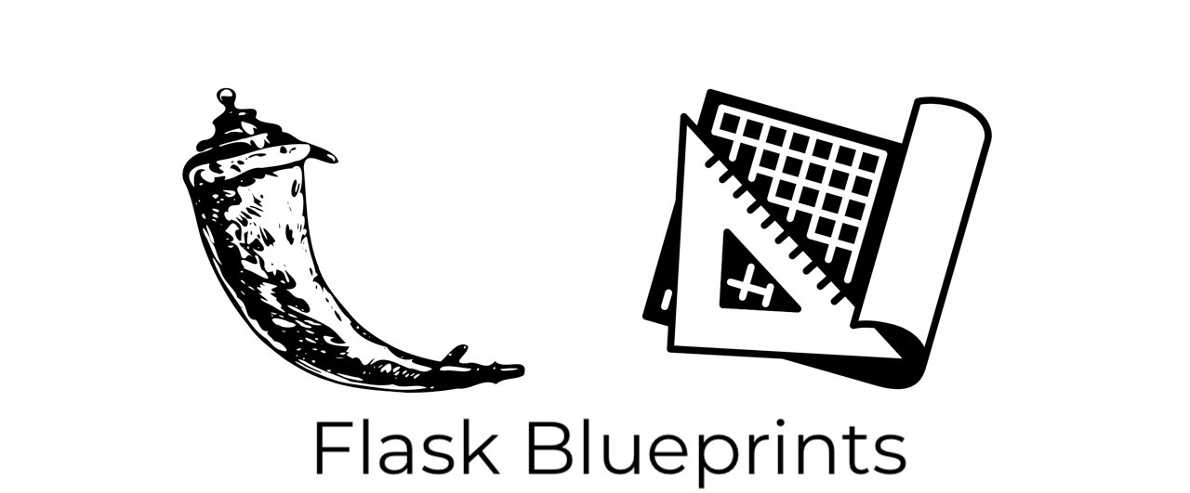
CAPITULO 4 GERENCIANDO SITES COM FLASK
Blueprints no Flask são uma forma de organizar e modularizar aplicações web. Eles permitem dividir grandes projetos em partes menores e reutilizáveis, facilitando a manutenção do código.

Slide 20
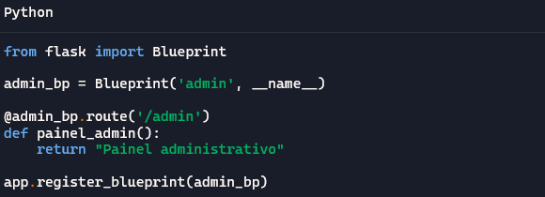
GERENCIANDO SITES COM FLASK
Organizando o código com Blueprints
Para gerenciar sua aplicação, você pode usar diversas ferramentas, como autenticação e monitoramento de erros.
Os Blueprints permitem dividir seu código em módulos organizados:

Slide 21
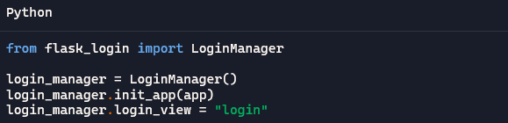
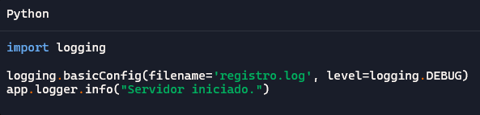
Adicionando autenticação com Flask login
Adicionando autenticação com Flask Login
Para autenticar usuários, instale Flask-Login:
pip install flask-login
Agora, configure autenticação:
Registrando logs para monitorar erros
Registrando logs para monitorar erros
Crie um sistema de logs para armazenar mensagens importantes:

Slide 22
CONCLUSAO
Agora você tem um site completo em Flask, com banco de dados, estilização, organização e gestão eficiente!
Este projeto foi desenvolvido por: Luana Julia Gomes Vieira
Juntamente as IA’s: Copilot e MidJourney
Para o Bootcamp da Dio: TONNIE - Java and AI in Europe
Desde ja, Agradeço pela Atenção!

